Slide 1
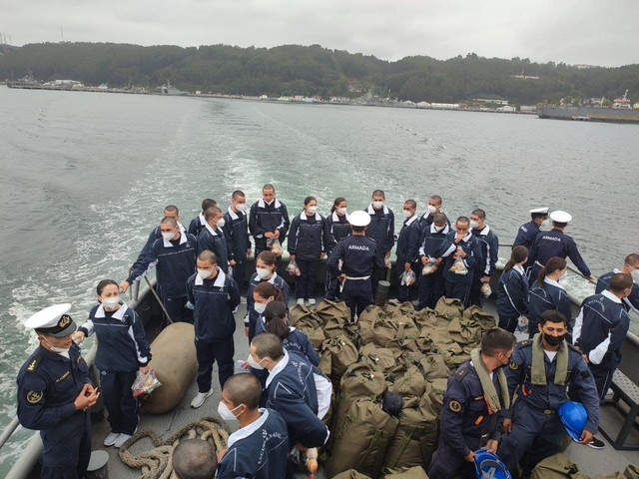
CAMPAÑA NAUTICA 2022
Francisca Zamorano B.
1°Cepo

Slide 2
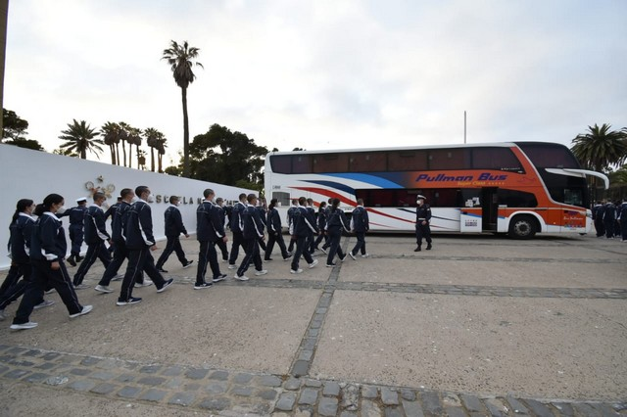
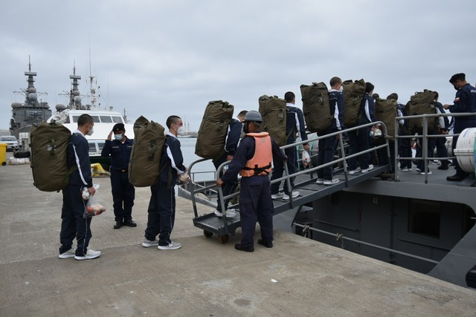
Yo en la Escuela naval
El jueves 27 de enero iniciamos la campaña náutica, como parte del proceso de adoctrinamiento, con el fin de tener la oportunidad de participar en variadas actividades marineras.
Salimos desde la Escuela Naval hacia Talcahuano.
Arribamos en el transbordador YFB 116
” Grumete Pérez”
Unidad que estaba encargada de transportarnos hasta la Isla Quiriquina.

Slide 3
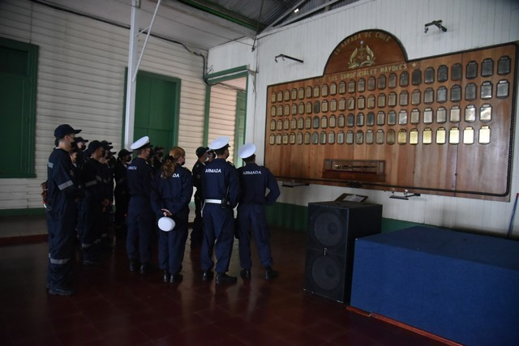
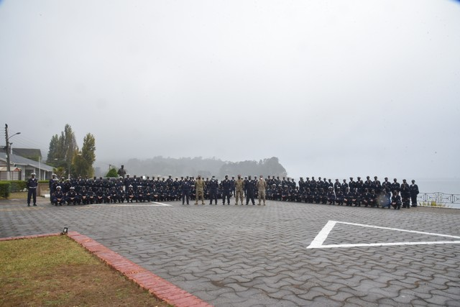
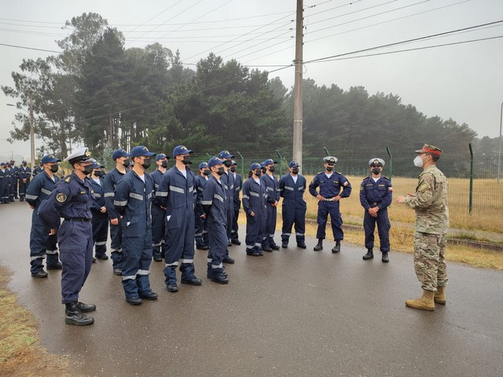
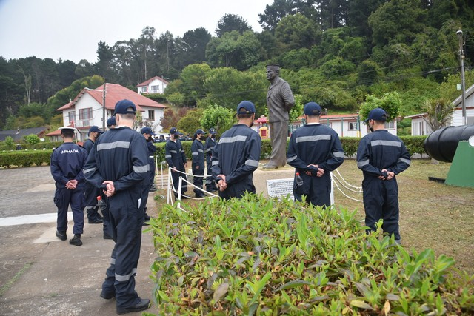
Recorrido por la Escuela de Grumetes “Alejandro Navarrete Cisternas”
Posterior a la llegada en las dependencias de la Escuela de Grumetes, tuvimos un recorrido por toda la escuela.

Slide 4
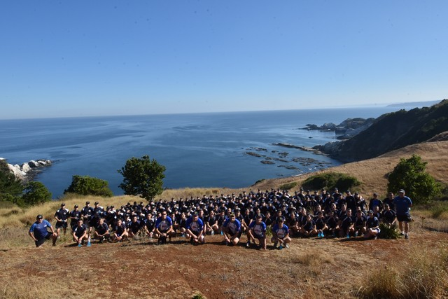
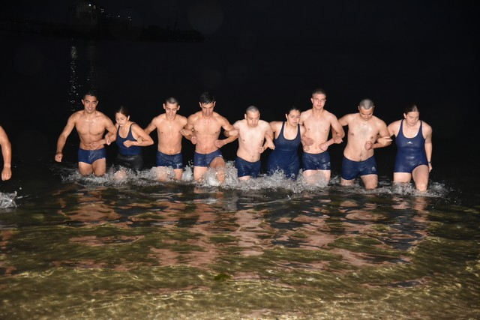
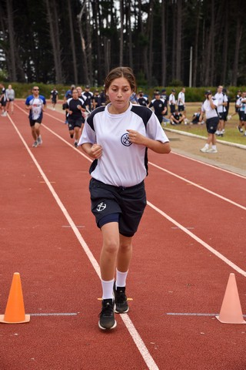
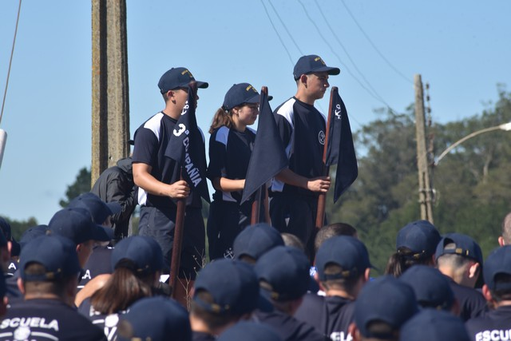
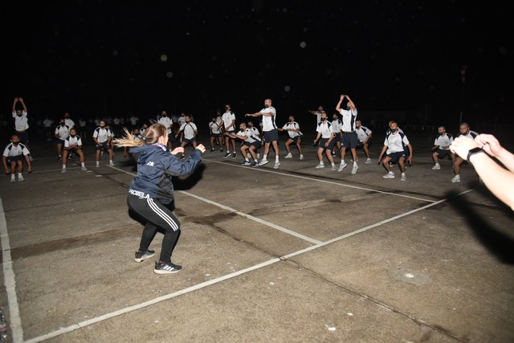
Actividades durante la semana
Caminata al faro
Baño de mar
Cross country
Boga
Tirar la cuerda

Slide 5
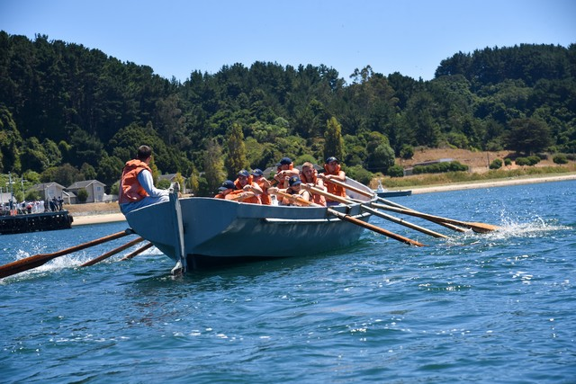
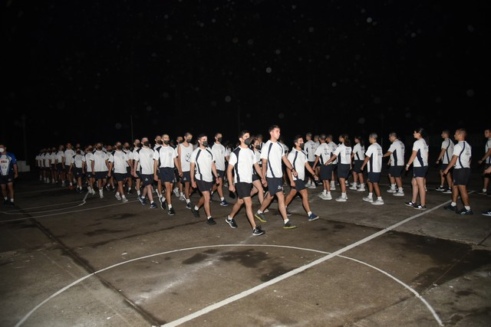
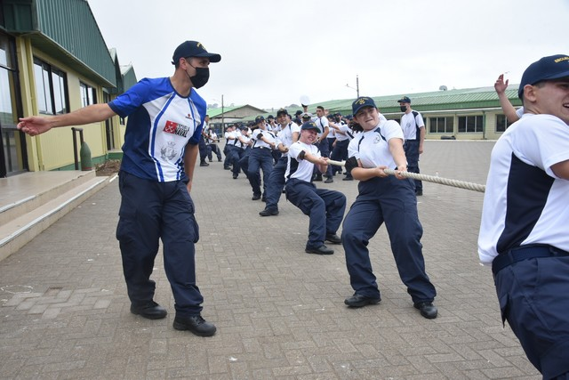
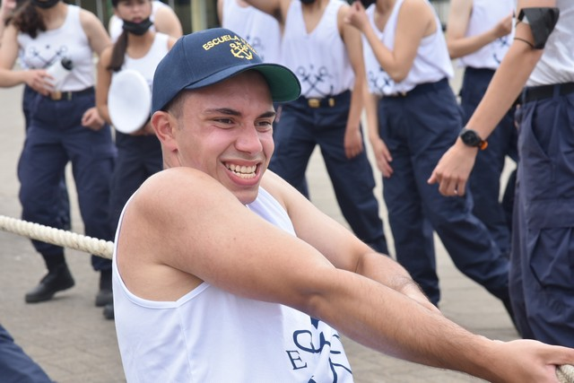
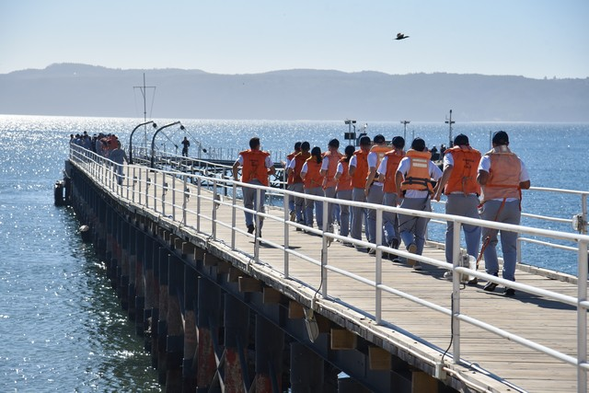
aventura 2022

